Slide 1
Разработка системы автоматического развертывания микросервисных приложений в облачной инфраструктуре на основе алгоритма комбинаторной оптимизации
магистерская диссертация Смирнова А.Б.,
Направление подготовки: 1УТСм-01-21 Управление в технических системах
Научный руководитель: Маслов Е.А.
к.т.н.

Slide 2
Актуальность темы

Slide 3
Почему это проблема – нет ресурсов, асу тп отделены друг от друга,
Картинку какую-то
На данный момент нет готовых программных решений управления использованием ресурсов серверов на уровне АСУ ТП

Slide 4
Цель работы
Цель работы: минимизация количества задействованных виртуальных и физических серверов при распределении программных компонентов на серверной инфраструктуре.
Объект исследования: инфраструктура развертывания программного обеспечения на физических и виртуальных серверах центра обработки данных АО «Северсталь-инфоком».
Предмет исследования: методы оптимизации автоматического развертывания микросервисных приложений на серверах.

Slide 5
Задачи
Для достижения поставленной цели в работе поставлены следующие задачи:
Проанализировать существующие решения по развертыванию ПО на серверных фермах. Провести патентный обзор.
Рассмотреть существующие алгоритмы оптимизации, разработать математическую модель системы, адаптировать алгоритмы и реализовать симулятор системы для выбора наиболее подходящего алгоритма оптимизации.
Реализовать систему автоматического развертывания ПО, провести экспериментальные исследования работы системы.
Выполнить технико-экономическое обоснование проекта.

Slide 6



Анализ известных решений
5

Slide 8
Вербальная постановка задачи

Slide 9

Математическая модель
$$\begin{aligned}минимизировать k= \sum_{i=1}^{n}{y_{i}} \\ при условии\sum_{j=1}^{n}{w_{j}}x_{ij}≤c_{i}y_{i}, i∈N=\left\{1, .…, n\right\} \\ \sum_{i=1}^{n}{x_{ij}=1,}j∈N\end{aligned}$$
$$y_{i}= \left\{\begin{matrix}1, если i сервер используется \\ 0, если i сервер не используется\end{matrix}\right\}, i∈N$$
$$x_{ij}= \left\{\begin{matrix}1, если сервис j добавлен на сервер i \\ 0, если сервис j не добавлен на сервер i\end{matrix}\right\}, i∈N$$

Slide 10
Алгоритмы решения NP-полной задачи
Алгоритм BFD (наилучший подходящий с упорядочиванием) –простейший алгоритм упаковки.
Генетический алгоритм – аналог естественного отбора в природе.
Алгоритм имитации отжига – аналог процесса образования в веществе кристаллической структуры с минимальной энергией при охлаждении.

Slide 11
Про симулятор

Slide 12
Блок-схемы каждого алгоритма
Результаты моделирования

Slide 13
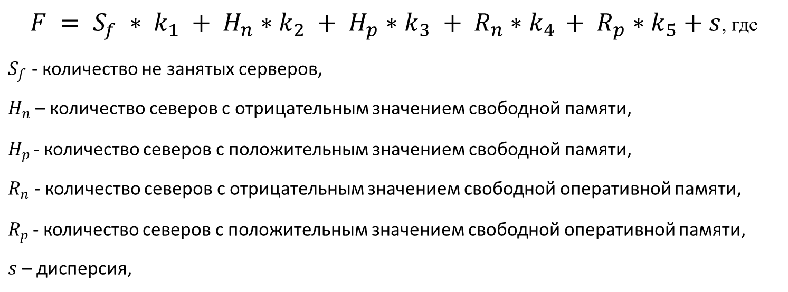
Функция приспособленности
$F = S_{f} ∗ k_{1} + H_{n}∗k_{2} + H_{p}∗k_{3} + R_{n}∗k_{4} + R_{p}∗k_{5}+s$, где
$S_{f}$ - количество не занятых серверов,
$H_{n}$ – количество северов с отрицательным значением свободной памяти,
$H_{p}$ - количество северов с положительным значением свободной памяти,
$R_{n}$ - количество северов с отрицательным значением свободной оперативной памяти,
$R_{p}$ ­- количество северов с положительным значением свободной оперативной памяти,
$s$ – дисперсия,
Метод селекции – усечением, тип скрещивания – многоточечное, вероятность применения оператора мутации – 0,3

Slide 14
Функция скрещивания

Slide 15
Результаты сравнения алгоритмов
Название алгоритма | Время работы алгоритма, с
Алгоритм BFD | 0,0022
Алгоритм имитации отжига | 0,2365
Генетический алгоритм | 1,2631
Название алгоритма | Вероятность ошибочного решения
Алгоритм BFD | 0
Алгоритм имитации отжига | 0,07
Генетический алгоритм | 0,01
Название алгоритма | % свободных серверов
Кол-во сервисов | 0 | 5 | 10 | 15 | 20 | 25 | 30 | 35 | 40 | 45 | 50
Алгоритм BFD | 100 | 60 | 40 | 20 | 0 | 0 | 0 | 0 | 0 | 0 | 0
Алгоритм имитации отжига | 100 | 60 | 60 | 60 | 60 | 40 | 40 | 40 | 0 | 0 | 0
Генетический алгоритм | 100 | 60 | 60 | 60 | 60 | 60 | 40 | 40 | 0 | 0 | 0

Slide 16
Результаты сравнения работы алгоритмов на тестовой выборке

Slide 17
Результаты сравнения работы алгоритмов на тестовой выборке

Slide 18
Результаты сравнения работы алгоритмов на тестовой выборке

Slide 19
Результаты сравнения работы алгоритмов на тестовой выборке

Slide 20
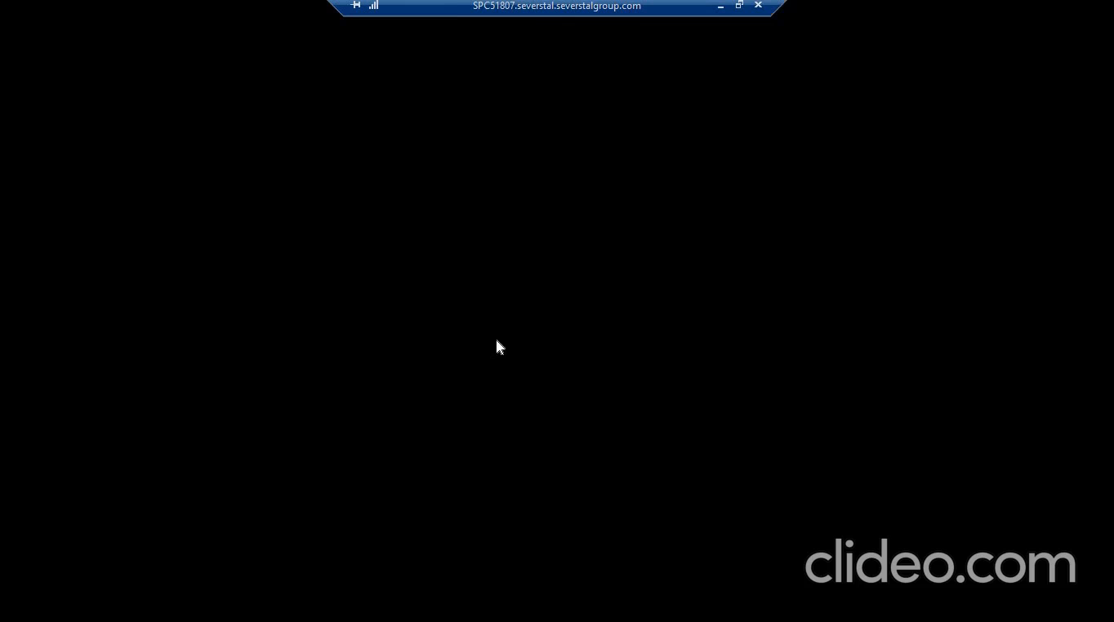
Работа системы

Slide 21
Расчет экономической эффективности
Применение разработанной системы позволило сократить количество задействованных физических/виртуальных машин в облачной инфраструктуре предприятия на 13%.
Трудоёмкость работ по проекту
Экономическая эффективность проекта
Руководитель: 1,5 чел/часа
Капитальные затраты: 267 116 рублей
Разработчик: 97 чел/часов
Срок окупаемости: 5,75 месяцев
Ежегодная экономия: 274 143 рублей

Slide 22
Итоги работы
Осуществлён анализ известных подходов и систем. Проведён патентный обзор.
Разработана математическая модель системы и выбран алгоритм решения поставленной задачи.
Разработано система автоматического развертывания приложений.
Подготовлено технико-экономическое обоснование проекта.
Результаты внедрения системы на предприятии:
Применение на предприятии подтверждено актом внедрения
Выступления на мероприятиях с материалами ВКР:
V Всероссийская научно-практическая конференция «Современные информационные технологии. Теория и практика», Череповец, 2021 г.

